Slide 1
Project: MLDockFlow Upgraded Project Presentation
ConQ999 Team

Slide 2
Thành viên Team
Module 5 nhóm có 6 thành viên chính thức
Đàm Nguyên Khánh | Leader
Vũ Thái Sơn | Tech leader
Phạm Khánh Quân | Member
Võ Hoàng | Member
Nguyễn Quang Linh | Member
Quản lý team: Discort
Các công cụ sử dụng cho AIO Conquer: Overleaf | GG Colab

Slide 3
Table of contents
01
02
03
04
05
Objectives of the project
Structure of the project
Upgrade of the project
06
Experiment & Results
Monitoring & Deployment
Conclusion

Slide 4
01
Objectives of the project
ConQ999

Slide 5
Vấn đề hiện tại
ConQ999
Data scientists thường gặp các khó khăn sau:
Thời gian lớn dành cho preprocessing & tuning.
Thiếu hệ thống theo dõi thí nghiệm có tổ chức.
Khó tái lập và giám sát pipeline huấn luyện.
Chưa có giải pháp triển khai thống nhất.

Slide 6

Mục tiêu MLDockFlow
ConQ999
All-in-One MLOps Solution:
Tự động hóa toàn bộ pipeline từ preprocessing → training → tracking → deployment.
Tích hợp MLflow để theo dõi và quản lý thí nghiệm.Hỗ trợ nhiều mô hình (Linear, Ridge, XGBoost, CatBoost, LGBM).
Tối ưu siêu tham số với Optuna.Container hóa và triển khai qua Docker Compose.

Slide 7
Objectives
Our aim
The goal
MLDockFlow hướng tới việc chuyển một dự án học thuật thành hệ thống MLOps hoàn chỉnh.
Hệ thống học máy có thể tái lập, giám sát và mở rộng.
Dễ bảo trì, minh bạch trong quản lý thí nghiệm.
Giao diện thân thiện cho người dùng phi kỹ thuật.

Slide 8
02
Structure of the project
ConQ999

Slide 9
Cấu trúc Dự án MLDockFlow
Project structure
AIO2025_Project5.1_HousesPricing-main/
│
├── 📂 data/ # Dữ liệu
│ └── raw/ # Dữ liệu gốc (không thay đổi)
│ └── train-house-prices-advanced-regression-techniques.csv
│
├── 📂 src/ # Source code chính
│ │
│ ├── 📂 api/ # FastAPI Application
│ │ ├── __init__.py
│ │ ├── main.py # FastAPI app, endpoints định nghĩa
│ │ ├── models.py # Pydantic models cho request/response
│ │ ├── inference.py # Inference logic & CLI tool
│ │ ├── run_api.py # Script khởi chạy API server
│ │ ├── test_api.py # Test script cho API endpoints
│ │ ├── Dockerfile # Docker image cho API service
│ │ └── README.md # Tài liệu API
│ │
│ ├── 📂 processing/ # Xử lý dữ liệu
│ │ ├── __init__.py
│ │ ├── transformers.py # Custom transformers (OrdinalMapper, MissingnessIndicator, etc.)
│ │ └── data_processing.py # Preprocessing pipeline
│ │
│ ├── 📂 e_featuring/ # Feature Engineering
│ │ ├── __init__.py
│ │ └── data_featuring.py # Domain-specific features (18 features)
│ │
Modular hóa theo 4 tầng: processing – training – monitoring – deployment giúp quản lý toàn bộ vòng đời mô hình từ tiền xử lý dữ liệu, huấn luyện, theo dõi bằng MLflow, đến triển khai qua Docker Compose với FastAPI và Streamlit UI.

Slide 10
Cấu trúc Dự án Email Classifier
ConQ999
│ ├── 📂 training/ # Training Model
│ │ ├── __init__.py
│ │ ├── pipeline.py # Training pipeline builder
│ │ └── train_model.py # Main training script với MLflow
│ │
│ ├── 📂 configs/ # Cấu hình
│ │ └── best_model_config.json # Cấu hình model tốt nhất (hyperparameters, performance metrics)
│ │
│ ├── 📂 frontend/ # Streamlit UI
│ │ ├── app.py # Streamlit application
│ │ ├── Dockerfile # Docker image cho frontend
│ │ ├── FRONTEND_DESIGN.md # Thiết kế UI
│ │ └── README.md # Tài liệu frontend
│ │
│ └── 📂 models/ # Models đã train (auto-generated, không commit)
│ ├── best_pipeline.joblib # Pipeline hoàn chỉnh (features + model)
│ └── feature_pipeline.joblib # Feature engineering pipeline
│
├── 📂 deployments/ # Deployment configurations
│ │
│ ├── 📂 api/ # API deployment
│ │ ├── docker-compose.yaml # Docker Compose cho API + Frontend + MLflow
│ │ └── Dockerfile # (tùy chọn, có thể dùng từ src/api/)
│ │
│ └── 📂 mlflow/ # MLflow tracking server
│ └── docker-compose.yaml # MLflow standalone server
│
├── 📂 notebooks/ # Jupyter Notebooks
│ ├── house_price_analysis.ipynb # Exploratory data analysis
│ └── house_price_analysis_mlflow.ipynb # Experiments với MLflow tracking
│
├── 📄 train.py # Script training chính (entry point)
├── 📄 requirements.txt # Python dependencies
├── 📄 README.md # Tài liệu chính của dự án
├── 📄 .gitignore # Git ignore rules
├── 📄 .gitattributes # Git attributes
└── 📄 .pre-commit-config.yaml # Pre-commit hooks

Slide 11
Core Components
Data Pipeline
Training Pipeline
Model Registry
Custom transformers, feature engineering, scaling
Tự động huấn luyện & log metrics bằng MLflow
Quản lý version & reproducibility
API Service
UI Layer
FastAPI REST endpoints
Streamlit web interface

Slide 12
03
Upgrade of the project
ConQ999

Slide 13
Các nâng cấp
MLflow Integration
Optuna Optimization
Stacking Ensemble
Theo dõi parameters, metrics, artifacts.
Tối ưu siêu tham số tự động.
Kết hợp nhiều mô hình tăng hiệu năng.
Streamlit UI
Docker Compose Deployment
Giao diện web tương tác trực quan.
Tạo môi trường thống nhất.

Slide 14
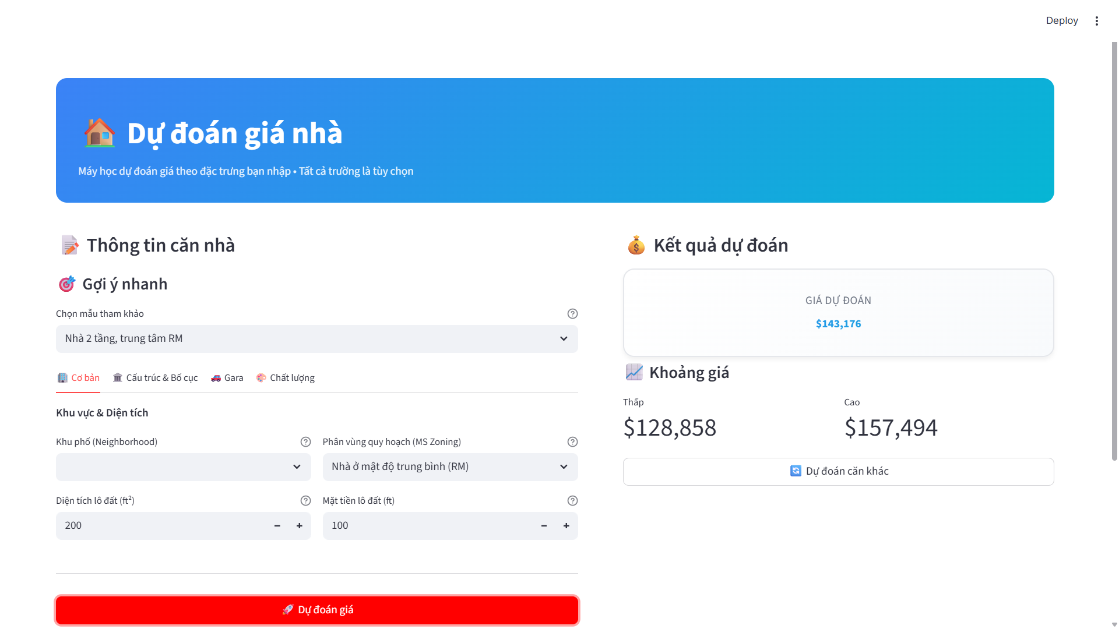
Streamlit UI
Trải nghiệm người dùng
Input form nhập thông tin nhà
Preset mẫu: Nhà nhỏ / trung bình / cao cấpReal-time prediction & kết quả trực quan
Responsive design
Kết nối trực tiếp FastAPI qua API_URL
Không cần chạy notebook – chỉ mở trình duyệt để dự đoán.

Slide 15
04
Result
ConQ999

Slide 16
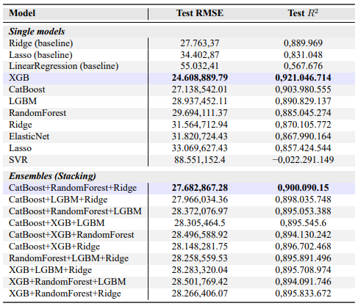
Kết quả Training
XGBoost đạt hiệu năng cao nhất với RMSE = 24,608 và R² = 0.921.
Các ensemble (Stacking) đem lại hiệu năng ổn định và khả năng tổng quát hóa tốt, RMSE ≈ 27 k và R² ≈ 0.90.
So với phiên bản gốc, hiệu suất được cải thiện ~7% và đáp ứng chuẩn MLOps sẵn sàng triển khai.

Slide 17
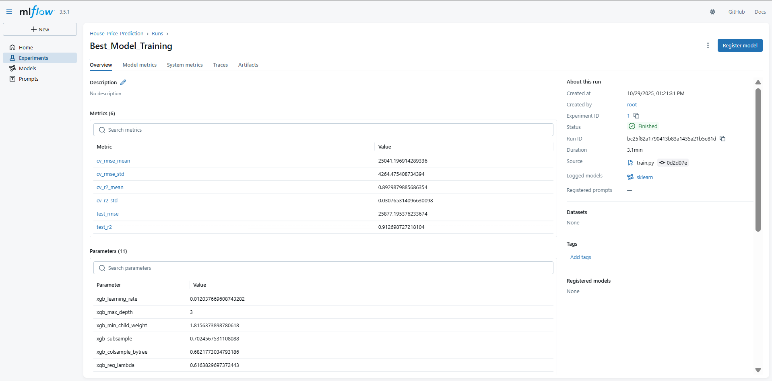
Experiment Tracking
MLflow Tracking & Logging
Log parameters, metrics, artifacts tự động.
UI tại http://localhost:5555.
Mỗi run gồm:
Parameters (learning_rate, n_estimators, …).
Metrics (CV RMSE, Test RMSE, R²).
Artifacts (model.pkl, pipeline.joblib).
MLflow giúp tái lập và so sánh các phiên bản mô hình trực quan.

Slide 18
Monitoring & Deployment
Streamlit UI
MLflow Tracking Server
Giao diện demo người dùng
Theo dõi thí nghiệm
FastAPI Service
Healthcheck
Cung cấp REST API dự đoán
Tự động giám sát API, restart container khi lỗi.

Slide 19
05
LIVE DEMO FEATURES
ConQ999

Slide 20
06
Conlusion
ConQ999

Slide 21
Kết quả & Hướng phát triển
Kết hợp 3 yếu tố cốt lõi:
Experiment Tracking – Mlflow
Automation & Optimization – Optuna
Deployment & Monitoring – Docker + FastAPI + Streamlit
Đã hoàn thiện MLDockFlow nâng cấp từ notebook → hệ thống MLOps.
Tăng tính tái lập, minh bạch và khả năng mở rộng.
HƯỚNG PHÁT TRIỂN
Mở rộng pipeline sang classification / time-series.
Giám sát bằng Prometheus + Grafana.
Hỗ trợ Kubernetes & Helm Chart để scale.
Tự động retrain khi phát hiện data drift.

Slide 22
Thanks!
Do you have any questions?

